Slide 1


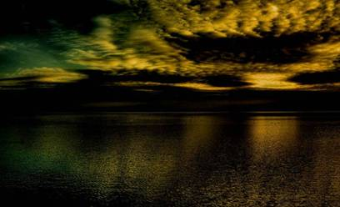
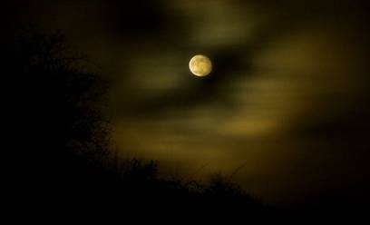
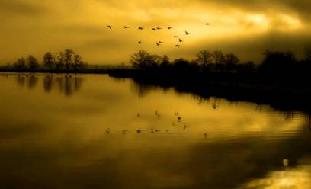
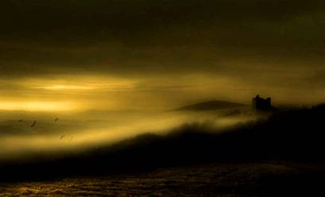
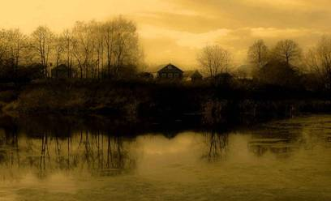


Audio –Lost-without-you
Ernesto Cortazar
Imagenes - internet
Crece la noche
en su fragor secreto de resinas,
como un hilo de sangre en la espesura,
crece la noche
sin otra voz que el sordo murmurar
del tiempo.
Crece la noche
en su fragor secreto de resinas,
como un hilo de sangre en la espesura,
crece la noche
sin otra voz que el sordo murmurar
del tiempo.
La luna eclipsa su presencia
y como sombra tenue
se posa entre las ramas desoladas,
en los oscuros quicios de las puertas,
en los senderos olvidados
donde la luz naufraga de nostalgia.
Un preludio de alas
anuncia el vuelo de la tarde
y mientras crece la noche,
yo escucho la canción de los crepúsculos
La voz oscura del misterio
que enreda sueños
en el telar vicioso de las horas
y mece entre los mágicos follajes,
las larvas del silencio.
inesgaret@gmail.com
Desolacion
Cristina Maya

Slide 2







¿Te ha gustado?
Puedes ver más entrando
Aquí
Además puedes recibir powerpoints en tu correo electrónico suscribiéndote aquí:

